Slide 1
小质谱实验中灯丝温度和
高真空对于实验的影响
By 何正宇
08300300038
08物理

Slide 2
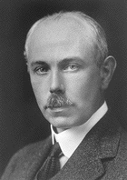
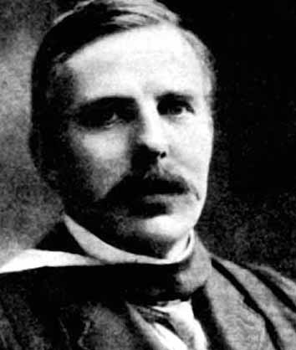
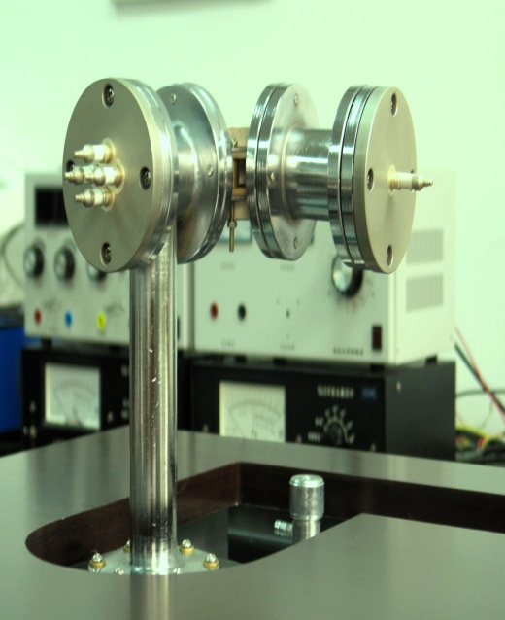
历史背景
质谱之父：英国物理学家阿斯顿
各式各样的新型质谱仪

Slide 3
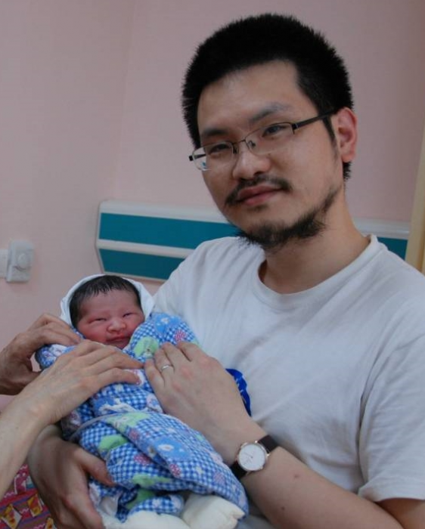
你们知道
。。。是
为什么吗？

Slide 4
为何需要高真空
增大K⁺平均自由程
k：玻尔兹曼常数
T：热力学温度
d：离子的直径
P：压强

Slide 5
为何需要高真空
防止钼带被烧断
降低氯化钾分解温度
熔点：
2610℃
765 ℃
常压：
分解温度降低
键强变弱
真空：

Slide 6
灯丝温度的估算
斯特番——玻尔兹曼定律
P：功率，
S：钼带表面积，
ε：黑体辐射系数
σ：斯特番——玻尔兹曼常数

Slide 7
灯丝温度的估算
灯丝温度

Slide 8
最佳加热电流
加热温度限制条件
1）电离效率
2） 能否分解？

Slide 9
总结
高真空的作用
1）增大K⁺离子平均自由程
2）防止钼带烧断
3）降低氯化钾分解温度
灯丝温度
最佳加热电流

Slide 10
Open For Questions
谢谢！

Slide 11
Q&A
公式修正
必须考虑加热效率
最大温度
I_{max}=7.8A T_{max}=1154.5K
与实验接近

